Slide 1
华为eNSP
网络设备配置
清华大学出版社
主编
副主编

Slide 2
名校名师精品系列教材
—— 项目10
建立安全隧道

Slide 3
CONTENTS
CONTENTS
10.1
项目导入
10.2
职业能力目标和要求
10.3
相关知识
10.4
项目设计与准备
10.5
项目实施
10.6
项目验收
10.7
项目小结

Slide 4
10.1 项目导入
项目导入
随着企业异地化、全球化的发展，异地办公的需要越来越广泛，为了共享资源、处理事务，需要将分布在不同地方的公司部门通过网络互联起来，假如通过互联网直接连接起来，会将整个公司内部网络资源暴露在互联网之下，造成巨大的安全隐患。为了消除安全隐患，有两种解决方案，一种是在不同地区的公司部门之间架设专门的物理线路（或租用ISP的物理线路）；另一种方案是采用虚拟专用网络VPN（Virtual Private Network）技术，在公用因特网上建立起一条虚拟的、加密的、安全的专业通道。第一种方案由于是专门的物理线路，成本较为高昂，VPN方式是较为实用且花费较低。综合考虑AAA公司的情况，决定采用VPN的方式，在分部与总部总经理及董事会办公室之间建立VPN安全隧道以传输机要信息。

Slide 5
10.2 职业能力目标和要求
一、职业能力目标
1、知识目标
了解VPN的基本概念
熟悉VPN的工作原理
了解VPN的加密算法
熟悉IPsec VPN技术
2、技能目标
掌握VPN配置步骤、方法
掌握VPN修改、删除方法
能够在路由器上配置IPsec VPN
3、职业目标
会根据实际工作的需求：配置VPN，使用户能够通过VPN远程接入到企业内部网络，既能使用企业内部的网络资源，又能保障内部网络和用户的安全。

Slide 6
10.2 职业能力目标和要求
二、重点、难点
教学重点 ：
1、VPN的基本概念
2、VPN的工作原理
3、VPN的加密算法
4、IPsec VPN技术
教学难点 ：
1、VPN的工作原理
2、VPN的加密算法

Slide 7
10.3 相关知识
10.3.1 VPN的分类
1．远程访问VPN
远程访问VPN是指总部和所属同一个公司的小型或家庭办公室（Small Office Home Office 简称 SOHO）以及出外员工之间所建立的VPN。SOHO通常以ISDN或DSL的方式接入Internet，在其边缘使用路由器，与总部的边缘路由器、防火墙之间建立起VPN。移动用户的计算机中已经事先安装了相应的客户端软件，可以与总部的边缘路由器、防火墙或者专用的VPN设备建立的VPN。 在过去的网络中，公司的远程用户需要通过拨号网络接入总公司，这需要借用长途功能。
2．站点到站点的VPN
站点到站点的VPN是指的公司内部各部门之间，以及公司总部与其驻外的分支机构和办公室之间建立的VPN。因这种VPN通信过程仍然是在公司内部进行的，因此也称Intranet VPN。以前，这种网络都需要借用专线或Frame－Relay来进行通信服务，但是现在的许多公司都和Internet有连接，因此Intranet VPN便替代了专线或Frame－Relay进行网络连接。Intranet VPN是传统广域网的一种扩展方式。

Slide 8
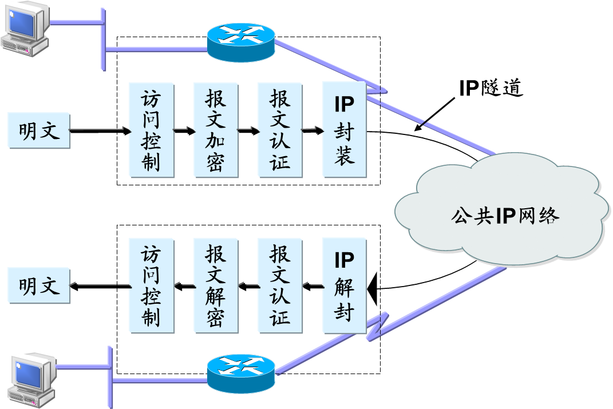
10.3 相关知识
10.3.2 VPN的工作原理
简单地说，VPN的工作原理可以看作VPN=加密＋隧道。其工作过程如图10-1所示

Slide 9
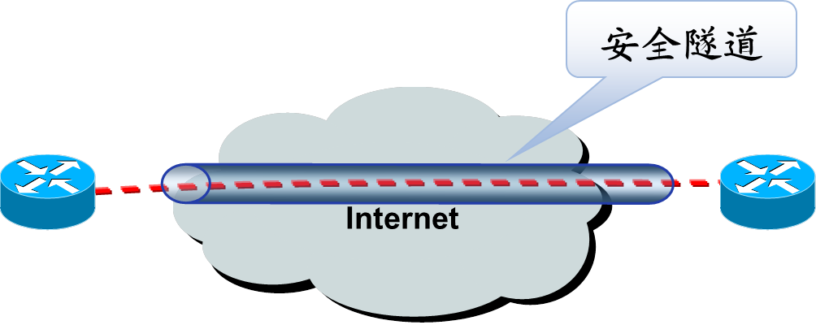
10.3 相关知识
10.3.2 NAT分类及原理
1）安全隧道技术
为了在公网上传输私有数据而发展出来的“信息封装”（Encapsulation）方式在Internet上传输的加密数据包中，只有VPN端口或网关的IP地址暴露在外面，其它内部地址与细节都被封装，外部无法看到。图10-2是在Internet上建立安全通道示意图。
隧道协议主要有二层隧道VPN（Layer 2 Tunnel Protocol， L2TP； Point To Point Tunnel Protocol ，PPTP； Layer 2 Forwarding ，L2F）和三层隧道VPN（ General Routing Encapsulation ，GRE； IP SecurityProtocol ，IPSEC）。
第二层隧道协议是建立在点对点协议PPP的基础上，先把各种网络协议（IP、IPX等）封装到PPP帧中，再把整个数据帧装入隧道协议。这种协议适用于通过公共电话交换网或者ISDN线路连接VPN。
第三层隧道协议是把各种网络协议直接装入隧道协议，在可扩充性、安全性、可靠性方面优于第二层隧道协议。这也是本书主要讲解的内容。

Slide 10
10.3 相关知识
10.3.2 NAT分类及原理
2）信息加密技术
信息加密技术可提供机密性（对用户数据提供安全保护）、数据完整性（确保消息在传送过程中没有被修改）、身份验证（确保宣称已经发送了消息的实体是真正发送消息的实体）等功能。图10-3是信息加密和解密的过程。
数据加密算法分对称加密算法和非对称加密算法两种情况。其中对称加密算法主要包括DES算法、AES算法、IDEA算法、Blowfish算法和Skipjack算法等；非对称加密算法主要包括RSA算法和PGP等。

Slide 11
10.3 相关知识
10.3.3 IPsec VPN
IPSec（IP Security）是 IETF为保证在Internet上传送数据的安全保密性而制定的框架协议，是一种开放的框架式协议（各算法之间相互独立）。它提供了信息的机密性、数据的完整性、用户的验证和防重放保护，支持隧道模式和传输模式IPsec VPN的配置。该协议应用在网络层，用于保护和认证IP数据包。
隧道模式：隧道模式中，IPsec对整个IP数据包进行封装和加密，隐蔽了源和目的IP地址，从外部看不到数据包的路由过程。
传输模式：传输模式中，IPsec只对IP有效数据载荷进行封装和加密，IP源和目的IP地址不加密，传送安全程度相对较低。
1.IPsec VPN 的组成

Slide 12
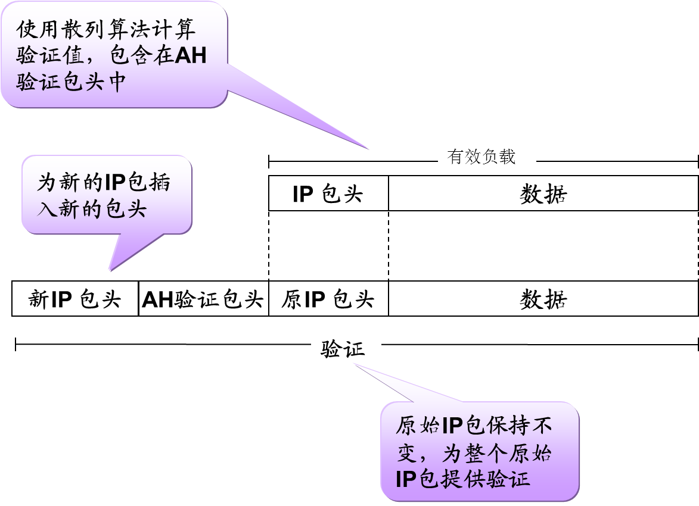
10.3 相关知识
10.3.3 IPsec VPN
1.IPsec VPN 的组成
1）IPSec 提供两个安全协议
（1）AH (Authentication Header) 认证头协议
该协议用于隧道中报文的数据源鉴别和数据的完整性保护，对每组IP包进行认证，防止黑客利用IP进行攻击。图10-4是AH的隧道模式封装示意图。

Slide 13
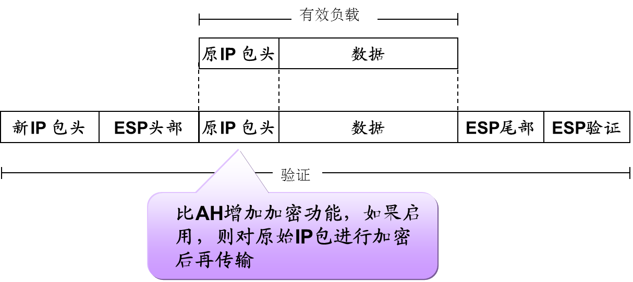
10.3 相关知识
10.3.3 IPsec VPN
（2）ESP (Encapsulation Security Payload)封装安全载荷协议
该协议用于保证数据的保密性，提供报文的认证性和完整性保护。图10-5是ESP的隧道模式封装示意图。

Slide 14
10.3 相关知识
10.3.3 IPsec VPN
2）密钥管理协议IKE
IKE（Internet Key Exchange）是因特网密钥交换协议。该协议在IPsec网络中提供密钥管理，为IPSec提供了自动协商交换密钥、建立安全联盟的服务。它通过数据交换来计算密钥。
Internet 密钥交换协议（IKE）用于在两个通信实体之间交换密钥。安全相关（Security Association）是 IPSec 中的一个重要概念。一个安全相关表示两个或多个通信实体之间经过了身份认证，且这些通信实体都能支持相同的加密算法，成功地交换了会话密钥，可以开始利用 IPSec 进行安全通信。IPSec 协议本身没有提供在通信实体间建立安全相关的方法，利用 IKE 建立安全相关。IKE 定义了通信实体间进行身份认证、协商加密算法以及生成共享的会话密钥的方法。IKE是一种混合型协议，由RFC2409定义，包含了3个不同协议的有关部分：ISAKMP、Oakley和SKEME。IKE和ISAKMP的不同之处在于：IKE真正定义了一个密钥交换的过程，而ISAKMP只是定义了一个通用的可以被任何密钥交换协议使用的框架。Oakley：为IKE提供了一个多样化、多模式的应用，让IKE可以用在很多场合；SKEME：提供了IKE交换密钥的算法，方式即通过DH进行密钥交换和管理的方式；ISAKMP：它是一个框架，在该框架以内定义了每一次交换的包结构，每次需要几个包交换，主模式6个包交换，主动模式为3个包交换，它由美国国家安全处开发，在配置IPSEC VPN的时候，只能设置它，前两个协议不能被设置。ISAKMP（Internet Security Association Key Management Protocol，Internet安全联盟密钥管理协议）由RFC2408定义，定义了协商、建立、修改和删除SA的过程和包格式。ISAKMP只是为SA的属性和协商、修改、删除SA的方法提供了一个通用的框架，并没有定义具体的SA格式。

Slide 15
10.3 相关知识
10.3.3 IPsec VPN
ISAKMP没有定义任何密钥交换协议的细节，也没有定义任何具体的加密算法、密钥生成技术或者认证机制。这个通用的框架是与密钥交换独立的，可以被不同的密钥交换协议使用。
ISAKMP报文可以利用UDP或者TCP，端口都是500，一般情况下常用UDP协议。
ISAKMP双方交换的内容称为载荷（payload），ISAKMP目前定义了13种载荷，一个载荷就像积木中的一个“小方块”，这些载荷按照某种规则“叠放”在一起，然后在最前面添加上ISAKMP头部，这样就组成了一个ISAKMP报文，这些报文按照一定的模式进行交换，从而完成SA的协商、修改和删除等功能。
在配置IPSec VPN的时候，只能设置它，前两个协议不能被设置，IKE是以上三个筐架协议的混合体。IPSec强是因为他IKE强。IKE为IPSec通信双方提供密钥材料，这个材料用于生成加密密钥和验证密钥。另外，IKE也为IPSec协议AH ESP协商SA。IKE中有4种身份认证方式。
（1）基于数字签名（Digital Signature）。利用数字证书来表示身份，利用数字签名算法计算出一个签名来验证身份。
（2）基于公开密钥（Public Key Encryption）。利用对方的公开密钥加密身份，通过检查对方发来的该HASH值作认证。
（3）基于修正的公开密钥（Revised Public Key Encryption）。对上述方式进行修正。
（4）基于预共享字符串（Pre-Shared Key）。双方事先通过某种方式商定好一个双方共享的字符串。

Slide 16
10.3 相关知识
10.3.3 IPsec VPN
IKE目前定义了4种模式：主模式、积极模式、快速模式和新组模式。前面3种模式用于协商SA，最后一个用于协商Diffie Hellman算法所用的组。主模式和积极模式用于第一阶段；快速模式用于第二阶段；新组模式用于在第一个阶段后协商新的组。
（1）在第一阶段中的情况如下。
主模式：LAN to LAN 6个包交换，在认证的时候是加密的，1、2个包：策略和转换集的协商，以及第一阶段的加密和HASH的策略，包括对方的IP地址，发起者把它所有的策略发给接收者以便选择协商（发起者可以设很多个策略），3、4个包：进行DH（DH算出的公共值和两边产生的随机数）的交换，这两包很大，MTU小可能在这个地方出错。5、6个包：彼此进行认证，HASH被加密过，对方解密才能进行认证。
远程拔号VPN：为主动模式，第3个包，用于减少对PC的压力，在认证的时候是不加密的。
（2）在第二阶段中（快速模式）会对第一阶段的信息再做一次认证。
快速模式：当IPSec参数设的不一致，它会在快速模式的第1、2个包报错，会出现不可接受信息。ACL定义内容要匹配，ACL两边要对应一致。快速模式的1～3个包的作用是再进行双方的认证，协商IPSec SA的策略，建立IPSec的安全关联，周期性的更新IPSec的SA，默认一小时一次。ISAKMP默认是一天更新一次，协商双方的感兴趣流，如果有PFS，就会进行新一轮的DH交换，过程与第一阶段的DH交换基本一样。

Slide 17
10.3 相关知识
10.3.3 IPsec VPN
2． IPsec VPN的配置步骤
（1）配置基本信息，包括路由器主机名、IP地址及默认路由。
（2）定义各自要保护的数据流。
acl 编号3000-3999 //编号3000-3999，INTEGER<3000-3999> Advanced access-list
rule 规则ID permit ip source 源网络 反掩码 destination 目标网络 反掩码
（3）创建IPSec安全提议。
ipsec proposal STRING<1-15> //安全提议名称,也可以取字符串STRING<1-15>
esp authentication-algorithm ESP封装认证算法
esp encryption-algorithm ESP封装加密算法
（4）创建IKE安全提议，IKE(Internet Key Exchange，网络密钥交换)。
ike proposal 值1-99 //取值1-99，INTEGER<1-99> IKE proposal number
encryption-algorithm 密钥加密算法
authentication-algorithm 密钥交换身份鉴别算法 //可用不同对称算法，协商一致

Slide 18
10.3 相关知识
10.3.3 IPsec VPN
2． IPsec VPN的配置步骤
（5）配置IKE对等体，并根据默认配置，配置预共享密钥和两端IP。
ike peer 名称或值串 版本号 //值串：1-15，STRING<1-15>；版本号：v1/v2
ike-proposal 值 //取值：必须与步骤4的值一致
pre-shared-key simple 预共享密码 //simple为简单密码，cipher加密密码
remote-address 对端IP
local-address 本地IP
（6）配置IKE动态协商方式安全策略，关联上述策略。
ipsec policy 1 1 isakmp //ipsec策略值串1-15，次序号1-1000
security acl 3001 //关联ACL,与步骤2一致
proposal 1 //关联proposal策略，与步骤3一致
ike-peer 1 //关联IKE策略，与步骤4一致
（7）在接口上引用安全策略组，使接口具有IPSec的保护功能。
interface 端口号 //本地路由器出口为引用接口
ipsec policy ipsec策略值串 //与第6步一致
（8）检查配置结果。

Slide 19
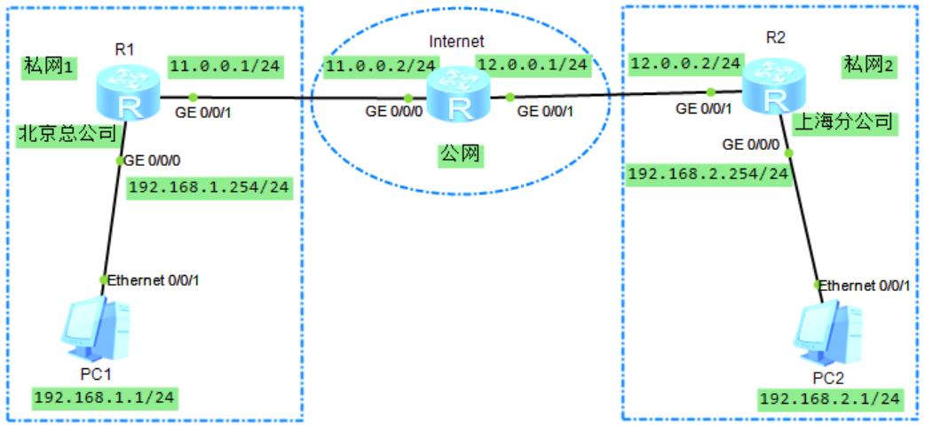
10.3 相关知识
10.3.3 IPsec VPN
3． IPSec VPN配置实例
例1 如图10-6所示，现欲在北京总公司与上海分公司之间建立 IPSec VPN 隧道，分别在R1和R2完成配置，使192.168.1.0/24与192.168.2.0/24之间的通信使用安全隧道穿越Internet，IP地址规划如图10-6所示。

Slide 20
10.3 相关知识
10.3.3 IPsec VPN
3． IPSec VPN配置实例
（1）配置基本信息，包括路由器主机名、IP地址及静态路由。
#配置R1基本信息
<Huawei> system-view
[Huawei] sysname R1 //配置路由器的名称为R1
[R1] interface GigabitEthernet 0/0/0
[R1-GigabitEthernet0/0/0] ip address 192.168.1.254 24 //配置端口IP
[R1-GigabitEthernet0/0/0] interface GigabitEthernet 0/0/1
[R1-GigabitEthernet0/0/1] ip address 11.0.0.1 24
[R1-GigabitEthernet0/0/1] quit
[R1] ip route-static 12.0.0.0 255.255.255.0 11.0.0.2 //配置静态路由
[R1] ip route-static 192.168.2.0 255.255.255.0 12.0.0.2

Slide 21
10.3 相关知识
10.3.3 IPsec VPN
3． IPSec VPN配置实例
（1）配置基本信息，包括路由器主机名、IP地址及静态路由。
#配置Internet基本信息
<Huawei> system-view
[Huawei] sysname R1 //配置路由器的名称为Internet
[Internet] interface GigabitEthernet 0/0/0
[Internet-GigabitEthernet0/0/0] ip address 11.0.0.2 24 //配置端口IP
[Internet-GigabitEthernet0/0/0] interface GigabitEthernet 0/0/1
[Internet-GigabitEthernet0/0/1] ip address 12.0.0.1 24
[Internet-GigabitEthernet0/0/1] quit

Slide 22
10.3 相关知识
10.3.3 IPsec VPN
3． IPSec VPN配置实例
（1）配置基本信息，包括路由器主机名、IP地址及静态路由。
#配置R2基本信息
<Huawei> system-view
[Huawei] sysname R2 //配置路由器的名称为R2
[R2] interface GigabitEthernet 0/0/0
[R2-GigabitEthernet0/0/0] ip address 192.168.2.254 24 //配置端口IP
[R2-GigabitEthernet0/0/0] interface GigabitEthernet 0/0/1
[R2-GigabitEthernet0/0/1] ip address 12.0.0.2 24
[R2-GigabitEthernet0/0/1] quit
[R2] ip route-static 11.0.0.0 24 12.0.0.1 //配置静态路由，子网掩码24位
[R2] ip route-static 192.168.1.0 24 11.0.0.1

Slide 23
10.3 相关知识
10.3.3 IPsec VPN
3． IPSec VPN配置实例
（2）定义各自要保护的数据流
#R1定义要保护的数据流ACL
[R1] acl 3001 //配置高级acl，编号3000--3999
[R1-acl-adv-3001] rule 5 permit ip source 192.168.1.0 0.0.0.255 destination 192.168.2.0 0.0.0.255 //规则5，允许源192.168.1.0/24访问目标192.168.2.0/24
[R1-acl-adv-3001] quit
#R2定义配置R2要保护的数据流ACL
[R2] acl 3001
[R2-acl-adv-3001] rule 5 permit ip source 192.168.2.0 0.0.0.255 destination 192.168.1.0 0.0.0.255
[R2-acl-adv-3001] quit

Slide 24
10.3 相关知识
10.3.3 IPsec VPN
3． IPSec VPN配置实例
（3）创建IPSec安全提议
#R1创建IPSec安全提议。IPSec安全值串为1,方便记忆。
[R1] ipsec proposal 1 //IPSec安全提议名称,也可取值串1-15
[R1-ipsec-proposal-1] esp authentication-algorithm sha2-256
[R1-ipsec-proposal-1] esp encryption-algorithm aes-128
[R1-ipsec-proposal-1] quit
#R2创建IPSec安全提议，与R1配置一致。
[R2] ipsec proposal 1
[R2-ipsec-proposal-1] esp authentication-algorithm sha2-256
[R2-ipsec-proposal-1] esp encryption-algorithm aes-128
[R2-ipsec-proposal-1] quit

Slide 25
10.3 相关知识
10.3.3 IPsec VPN
3． IPSec VPN配置实例
（4）创建IKE安全提议
#R1创建IKE安全提议
[R1] ike proposal 1 //IKE安全提议名称,取值1-15
[R1-ike-proposal-1] encryption-algorithm aes-cbc-128 //密钥加密算法
[R1-ike-proposal-1] authentication-algorithm md5 //密钥交换身份鉴别算法
[R1-ipsec-proposal-1]quit
#R2创建IKE安全提议，与R1配置一致。
[R2] ike proposal 1 //IKE安全提议名称,取值1-15
[R2-ike-proposal-1] encryption-algorithm aes-cbc-128 //密钥加密算法
[R2-ike-proposal-1] authentication-algorithm md5 //密钥交换身份鉴别算法
[R2-ipsec-proposal-1]quit

Slide 26
10.3 相关知识
10.3.3 IPsec VPN
3． IPSec VPN配置实例
（5）配置IKE对等体，并根据默认配置，配置预共享密钥和两端IP
#R1配置IKE对等体
[R1] ike peer 1 v1 //值串：1-15，STRING<1-15>；版本号：v1/v2
[R1-ike-peer-1] ike-proposal 1 //必须与步骤4的值一致
[R1-ike-peer-1] pre-shared-key simple ipsecvpn //两端密码必须一致
[R1-ike-peer-1] remote-address 12.0.0.2
[R1-ike-peer-1] local-address 11.0.0.1
[R1-ike-peer-1] quit
#R2配置IKE对等体
[R2] ike peer 1 v1
[R2-ike-peer-1] ike-proposal 1
[R2-ike-peer-1] pre-shared-key simple ipsecvpn //两端密码必须一致
[R2-ike-peer-1] remote-address 11.0.0.1
[R2-ike-peer-1] local-address 12.0.0.2
[R2-ike-peer-1] quit

Slide 27
10.3 相关知识
10.3.3 IPsec VPN
3． IPSec VPN配置实例
（6）配置IKE动态协商方式安全策略，关联上述策略。
#R1关联上述策略
[R1] ipsec policy 1 1 isakmp //ipsec策略值串1-15，次序号1-1000
[R1-ipsec-policy-isakmp-1-1] security acl 3001 //关联ACL,与步骤2一致
[R1-ipsec-policy-isakmp-1-1] proposal 1 //关联proposal策略，与步骤3一致
[R1-ipsec-policy-isakmp-1-1] ike-peer 1 //关联IKE策略，与步骤4一致
[R1-ipsec-policy-isakmp-1-1] quit
#R2关联上述策略，与R1配置一致
[R2] ipsec policy 1 1 isakmp
[R2-ipsec-policy-isakmp-1-1] security acl 3001
[R2-ipsec-policy-isakmp-1-1] proposal 1
[R2-ipsec-policy-isakmp-1-1] ike-peer 1
[R2-ipsec-policy-isakmp-1-1] quit

Slide 28
10.3 相关知识
10.3.3 IPsec VPN
3． IPSec VPN配置实例
（7）在接口上引用安全策略组，使接口具有IPSec的保护功能
#R1在接口上引用安全策略组
[R1] interface GigabitEthernet0/0/1 //本地路由器出口为引用接口
[R1-GigabitEthernet0/0/1] ipsec policy 1 //与第6步一致
#R2在接口上引用安全策略组
[R2] interface GigabitEthernet0/0/1
[R2-GigabitEthernet0/0/1] ipsec policy 1

Slide 29
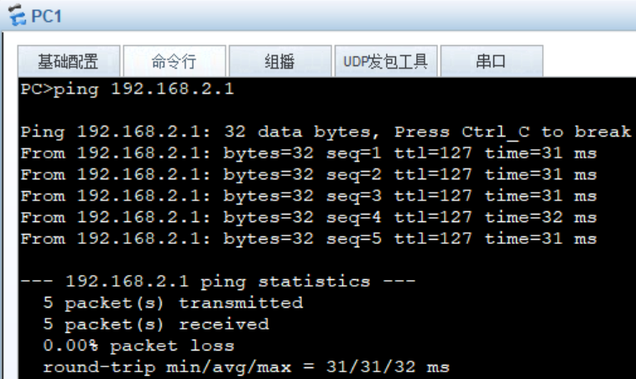
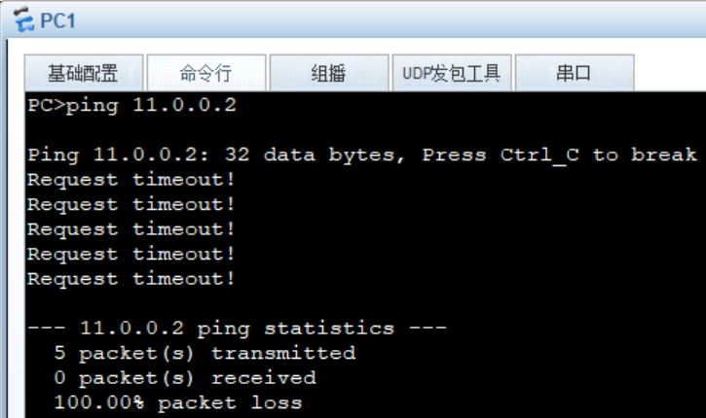
10.3 相关知识
10.3.3 IPsec VPN
3． IPSec VPN配置实例
（8）检查配置结果
配置成功后，在北京总公司的PC1可以ping通上海分公司的PC2，如图10-7所示。但是ping不通Internet路由器，因为Internet路由器没有配置到达R1和R2的路由，如图10-8所示，证明IPSec成功建立。

Slide 30
10.3 相关知识
10.3.3 IPsec VPN
3． IPSec VPN配置实例
（8）检查配置结果
此时在R1上通过display ipsec sa brief命令查看ipsec安全协商结果，可以看到PC1通过R1出口IP地址11.0.0.1到达PC2入口路由器R2接口IP地址12.0.0.2的数据均被加密传输，加密协议为ESP，加密算法为sha2-256，而且经过对端R2协商成功后才能连接成功，如图10-9所示。

Slide 31
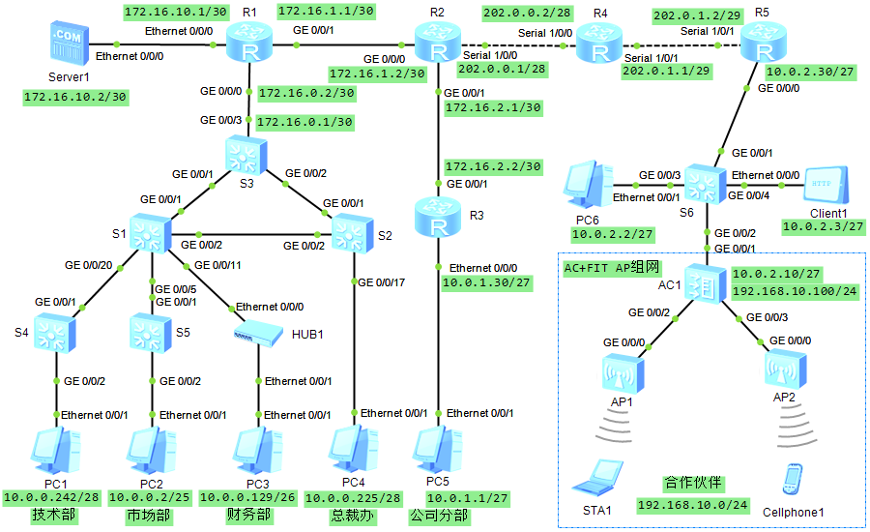
10.4 项目设计与准备
图10-10

Slide 32
10.4 项目设计与准备
项目设计、项目准备
1. 项目设计
通过如图10-10所示的拓扑图可以发现在分部与总部总经理及董事会办公室之间有S3核心交换机，以及R1、R2、R3四个主要的网络连接设备，其中只有公司外网接入路由器R2连接公网，存在不安全的因素最大，同时考虑尽可能地不影响核心交换机的性能，选择在总部路由器R1上及分部路由器R3上配置IPSEC VPN，建立安全隧道，保证分部与总部总经理及董事会办公室之间采用安全隧道的方式传输机要信息。
IPSec VPN的配置中选择使用ESP加3DES加密并使用ESP结合SHA算法，以隧道模式进行封装，设置密钥加密方式为3DES, 并使用预共享的密码进行身份验证。
2. 项目准备
方案一：真实设备操作（以组为单位，小组成员协作，共同完成实训）
华为交换机、路由器、配置线、台式机或笔记本电脑
子项目九的配置结果
方案二：在模拟软件中操作（以组为单位，成员相互帮助，各自独立完成实训）
装有华为eNSP的电脑每人一台
子项目九的配置结果

Slide 33
10.5 项目实施
任务10-1 R1端配置VPN参数
实现分部与总部总经理及董事会办公室之间采用安全隧道的方式通信。
（1）配置基本信息，包括路由器主机名、IP地址及静态路由。
（略）
（2）定义各自要保护的数据流
[R1] acl 3001 //配置高级acl，编号3000--3999
[R1-acl-adv-3001] rule 5 permit ip source any destination any //规则5，任何源网段访问任何目标网段
[R1-acl-adv-3001] quit
（3）创建IPSec安全提议
[R1] ipsec proposal 1 //IPSec安全提议名称,也可取值串1-15
[R1-ipsec-proposal-1] esp authentication-algorithm sha1
[R1-ipsec-proposal-1] esp encryption-algorithm 3des
[R1-ipsec-proposal-1] quit
（4）创建IKE安全提议
[R1] ike proposal 1 //IKE安全提议名称,取值1-15
[R1-ike-proposal-1] encryption-algorithm aes-cbc-128 //密钥加密算法
[R1-ike-proposal-1] authentication-algorithm sha1 //密钥交换身份鉴别算法
[R1-ipsec-proposal-1]quit

Slide 34
10.5 项目实施
任务10-1 R1端配置VPN参数
实现分部与总部总经理及董事会办公室之间采用安全隧道的方式通信。
（5）配置IKE对等体，并根据默认配置，配置预共享密钥和两端IP
[R1] ike peer 1 v1 //IKE对端值串1，版本号v1
[R1-ike-peer-1] ike-proposal 1 //必须与步骤4的值一致
[R1-ike-peer-1] pre-shared-key simple ipsecvpn //预共享密钥，简单加密密码
[R1-ike-peer-1] remote-address 172.16.2.2
[R1-ike-peer-1] local-address 172.16.1.1
[R1-ike-peer-1] quit
（6）配置IKE动态协商方式安全策略，关联上述策略。
[R1] ipsec policy 1 1 isakmp //ipsec策略值串1-15，次序号1-1000
[R1-ipsec-policy-isakmp-1-1] security acl 3001 //关联ACL,与步骤2一致
[R1-ipsec-policy-isakmp-1-1] proposal 1 //关联proposal策略，与步骤3一致
[R1-ipsec-policy-isakmp-1-1] ike-peer 1 //关联IKE策略，与步骤4一致
[R1-ipsec-policy-isakmp-1-1] quit
（7）在接口上引用安全策略组，使接口具有IPSec的保护功能
[R1] interface GigabitEthernet0/0/1 //本地路由器出口为引用接口
[R1-GigabitEthernet0/0/1] ipsec policy 1 //与第6步一致

Slide 35
10.5 项目实施
任务10-2 RT2端配置VPN参数
（1）配置基本信息，包括路由器主机名、IP地址及静态路由。
（略）
（2）定义各自要保护的数据流
[R3] acl 3001 //配置高级acl，编号3000--3999
[R3-acl-adv-3001] rule 5 permit ip source any destination any //规则5，任何源网段访问任何目标网段
[R3-acl-adv-3001] quit
（3）创建IPSec安全提议
[R3] ipsec proposal 1 //IPSec安全提议名称,也可取值串1-15
[R3-ipsec-proposal-1] esp authentication-algorithm sha1
[R3-ipsec-proposal-1] esp encryption-algorithm 3des
[R3-ipsec-proposal-1] quit
（4）创建IKE安全提议
[R3] ike proposal 1 //IKE安全提议名称,取值1-15
[R3-ike-proposal-1] encryption-algorithm aes-cbc-128 //密钥加密算法
[R3-ike-proposal-1] authentication-algorithm sha1 //密钥交换身份鉴别算法
[R3-ipsec-proposal-1]quit

Slide 36
10.5 项目实施
任务10-2 RT2端配置VPN参数
（5）配置IKE对等体，并根据默认配置，配置预共享密钥和两端IP
[R3] ike peer 1 v1 //IKE对端值串1，版本号v1
[R3-ike-peer-1] ike-proposal 1 //必须与步骤4的值一致
[R3-ike-peer-1] pre-shared-key simple ipsecvpn //预共享密钥，简单加密密码
[R3-ike-peer-1] remote-address 172.16.1.1
[R3-ike-peer-1] local-address 172.16.2.2
[R3-ike-peer-1] quit
（6）配置IKE动态协商方式安全策略，关联上述策略。
[R3] ipsec policy 1 1 isakmp //ipsec策略值串1-15，次序号1-1000
[R3-ipsec-policy-isakmp-1-1] security acl 3001 //关联ACL,与步骤2一致
[R3-ipsec-policy-isakmp-1-1] proposal 1 //关联proposal策略，与步骤3一致
[R3-ipsec-policy-isakmp-1-1] ike-peer 1 //关联IKE策略，与步骤4一致
[R3-ipsec-policy-isakmp-1-1] quit
（7）在接口上引用安全策略组，使接口具有IPSec的保护功能
[R3] interface GigabitEthernet0/0/1 //本地路由器出口为引用接口
[R3-GigabitEthernet0/0/1] ipsec policy 1 //与第6步一致

Slide 37
10.6 项目验收
任务10-2 RT2端配置VPN参数
在PC4上能成功地ping通PC5的地址，说明已经建立了安全隧道，可以使用私有地址相互访问。
在R1上查看相关信息：
-----------------------------
IPSec policy name: "1"
Sequence number : 1
Acl Group : 3001
Acl rule : 5
Mode : ISAKMP
-----------------------------
Connection ID : 2
Encapsulation mode: Tunnel
Tunnel local : 172.16.1.1 //隧道本地地址
Tunnel remote : 172.16.2.2 //隧道远程地址
Flow source : 10.0.0.225/255.255.255.248 0/0 //流量源地址
Flow destination : 10.0.1.1/255.255.255.224 0/0 //流量目标地址
Qos pre-classify : Disable
[Outbound ESP SAs]
SPI: 1787085997 (0x6a84c4ad)
Proposal: ESP-ENCRYPT-3DES SHA1 //Outbound ESP proposal提议加密方式
SA remaining key duration (bytes/sec): 1887360000/3545
Max sent sequence-number: 5
UDP encapsulation used for NAT traversal: N
[Inbound ESP SAs]
SPI: 2802129826 (0xa7051ba2)
Proposal: ESP-ENCRYPT-3DES SHA1 //Inbound ESP proposal提议加密方式
SA remaining key duration (bytes/sec): 1887436560/3545
Max received sequence-number: 4
Anti-replay window size: 32
UDP encapsulation used for NAT traversal: N
说明：分公司与总经理及董事会办公室之间已经建立了安全隧道，并开始工作。

Slide 38
10.7 项目小结
项目小结
IPSec位于网络层，负责IP包的保护和认证。IPSec不限于某类特别的加密或认证算法、密钥技术或安全算法，它是实现VPN技术的标准框架。IPSec VPN配置时要注意两端IKE的协商配置要一致。

Slide 39
10.8 知识拓展
知识拓展
下面介绍VPN建立细节。
无论VPN的类型是站点到站点还是远程访问VPN ，都需要完成以下三个任务：
1）协商采用何种方式建立管理连接。
2）通过DH算法共享密钥信息。
3）对等体彼此进行身份验证。
在主模式中，这三个任务是通过6个数据报文完成，前两个数据包用于协商对等体间的管理连接使用何种安全策略（交换ISAKMP/IKE传输集）；中间两个数据包通过DH 算法产生交换加密算法和HMAC功能所需的密钥；最后两个数据包使用预共享密钥等方式执行对等方式执行对等体之间的身份验证。
注意：前4个报文为明文传输，从第5个数据报文开始采用密文传输，而前4个数据报文通过各种算法最终产生的密钥用于第5、6个数据报文以及后续数据的加密
ISAKMAP/IKE阶段1建立过程如下：
（1）交换ISAKMAP/IKE传输集
交换ISAKMAP/IKE传输集主要包括以下几个方面：加密算法 （des、3des、aes）、 HMAC功能（MD5或SHA-1） 、设备验证的类型（预共享密钥，也可以使用RSA签名等方法，本书不作介绍）、 Diffie-Hellman密钥组（Cisco ASA支持 1.2.5.7管理连接的生存周期）。
（2）通过DH算法实现密钥交换
第一步只是协商管理连接的安全策略，而共享密钥的产生于交换就是通过Diffie-Hellman 来实现的。

Slide 40
10.8 知识拓展
知识拓展
（3）设备间的身份验证
设备身份验证时最常用的方法就是预共享密钥，即在对等体之间共享密钥，并存储在设备的本地。设备验证的过程可以通过加密算法或HMAC功能两种方法实现，而加密算法很少用于身份验证，多数情况都会通过HMAC功能实现。
ISAKMAP/IKE阶段2建立过程：
（1）安全关联（SA）
安全关联（SA）就是两个对等体之间建立的一条逻辑连接。
（2）ISAKMP/IKE阶段2的传输集
数据连接的传输集定义了数据连接时如何被保护的。与管理连接的传输集相似，它主要定义：安全协议（AH协议，ESP协议）、 连接模式（隧道模式、传输模式）、加密方式、验证方式。
（3）安全协议
AH协议又称数据包头认证协议，它只实现验证功能，而并未提供任何形式的加密数据。ESP封装载荷协议，它可以提供认证和加密，而其只对IP数据的有效载荷进行验证，不包括外部的IP包头。
由于以上两种安全协议均不能和NAPT协同工作，所以Cisco提供了三种解决方案：NAT-T ；IPSec over UDP、IPSec over TCP。由于后两种是Cisco的私有协议，一般使用NAT-T，在VPN建立连接的过程中会使用UDP 500端口和4500端口，所以要将这连个端口静态的发布出去。

Slide 41
10.9 练习题
练习题
一、填空题
1. 是因特网密钥交换协议。
2. 封装安全载荷协议，该协议用于保证数据的保密性，提供报文的认证性和完整性保护。
3. 认证头协议协议用于隧道中报文的数据源鉴别和数据的完整性保护，对每组IP包进行认证，防止黑客利用IP进行攻击。
二、单项选择题
1.以下关于VPN 说法正确的是（ ）。
A.VPN 指的是用户自己租用线路，和公共网络物理上完全隔离的、安全的线路
B.VPN 指的是用户通过公用网络建立的临时的、安全的连接
C.VPN 不能做到信息验证和身份认证
D.VPN 只能提供身份认证，不能提供加密数据的功能
2.IPSec 协议是开放的VPN 协议。对它的描述有误的是（ ）。
A.适应于向IPv6 迁移 B.提供在网络层上的数据加密保护
C.可以适应设备动态IP 地址的情况 D.支持除TCP/IP 外的其它协议
3.如果VPN 网络需要运行动态路由协议并提供私网数据加密，通常采用（ ）技术手段实现。
A.GRE B.GRE+IPSec C.L2TP D.L2TP＋IPSec
4.部署IPSec VPN 时，配置（ ）的安全算法可以提供更可靠的数据加密。
A.DES B.3DES C.SHA D.128 位的MD5
5.MD5 散列算法具有（ ）位摘要值。
A.56 B.128 C.160 D.168

Slide 42
10.9 练习题
练习题
三、多项选择题
1.VPN 网络设计的安全性原则包括（ ）。
A.隧道与加密 B.数据验证 C.用户识别与设备验证
D.入侵检测与网络接入控制 E. 路由协议的验证
2.VPN 组网中常用的站点到站点接入方式是（ ）。
A.L2TP B. IPSec C.GRE+IPSec D.L2TP+IPSec
3.移动用户常用的VPN 接入方式是（ ）。
A.L2TP B.IPSec+IKE 野蛮模式 C.GRE+IPSec D.L2TP+IPSec
4.VPN 设计中常用于提供用户识别功能的是（ ）。
A.RADIUS B.TOKEN 卡 C.数字证书 D.802.1x
5.IPSec VPN 组网中网络拓朴结构可以为（ ）。
A.全网状连接 B.部分网状连接 C.星型连接 D.树型连接
6.移动办公用户自身的性质决定其比固定用户更容易遭受病毒或黑客的攻击，因此部署移动用户IPSec VPN 接入网络的时候需要注意（ ）。
A.移动用户个人计算机必须完善自身的防护能力，需要安装防病毒软件、防火墙软件等
B.总部的VPN 节点需要部署防火墙，确保内部网络的安全
C.适当情况下可以使用集成防火墙功能的VPN 网关设备
D.使用数字证书
7.关于安全联盟SA，说法正确的是（ ）。
A.IKE SA 是单向的 B.IPSec SA 是双向的
C.IKE SA 是双向的 D.IPSec SA 是单向的

Slide 43
10.9 练习题
练习题
8.下面关于GRE 协议描述正确的是（ ）。
A.GRE 协议是二层VPN 协议
B.GRE 是对某些网络层协议（如：IP、IPX 等）的数据报文进行封装，使这些被封装的数据报文能够在另一个网络层协议（如：IP）中传输
C.GRE 协议实际上是一种承载协议
D.GRE 提供了将一种协议的报文封装在另一种协议报文中的机制，使报文能够在异种网络中传输
9.下面关于GRE 协议和IPSec 协议描述正确的是（ ）。
A.在GRE 隧道上可以再建立IPSec 隧道 B.在GRE 隧道上不可以再建立IPSec 隧道
C.在IPSec 隧道上可以再建立GRE 隧道 D.在IPSec 隧道上不可以再建立GRE 隧道
10.GRE 协议的配置任务包括（ ）。
A.创建虚拟Tunnel 接口 B.指定Tunnel 接口的源端
C.指定Tunnel 接口的目的端 D.设置Tunnel 接口的网络地址
11.IPSec 的两种工作方式（ ）。
A.NAS-initiated B.Client-initiated C.tunnel D.transport
12.AH 是报文验证头协议，主要提供以下功能（ ）
A.数据机密性 B.数据完整性 C.数据来源认证 D.反重放
13.ESP 是封装安全载荷协议，主要提供以下功能（ ）。
A.数据机密性 B.数据完整性 C.数据来源认证 D.反重放
14.AH 是报文验证头协议，可选择的散列算法有（ ）。
A.MD5 B.DES C.SHA1 D.3DES

Slide 44
10.9 练习题
练习题
15.ESP 是封装安全载荷协议，可选择的加密算法有（ ）。
A.MD5 B.DES C.SHA1 D.3DES E. AES
16.IPSec 安全联盟SA 由哪些参数唯一标识（ ）。
A.安全参数索引SPI B.IP 本端地址 C.IP 目的地址 D.安全协议号
17.关于IKE 的描述正确的是（ ）。
A.IKE 不是在网络上直接传送密钥，而是通过一系列数据的交换，最终计算出双方共享的密钥
B.IKE 是在网络上传送加密后的密钥，以保证密钥的安全性
C.IKE 采用完善前向安全特性PFS，一个密钥被破解，并不影响其他密钥的安全性
D.IKE 采用DH 算法计算出最终的共享密钥
四、简答题
1.什么是VPN？有哪些用途及优点？
2.IPsec VPN的组成有哪些？
3.如何配置IPsec VPN的？
4.简述VPN建立细节。

Slide 45
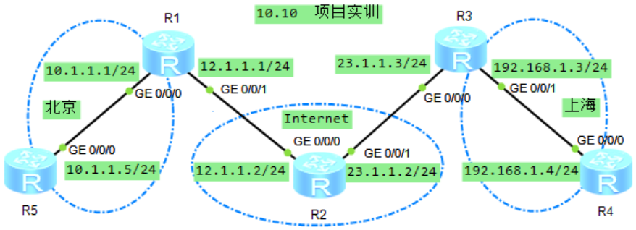
10.10 项目实训
项目实训
如图10-11所示的实训拓扑所示，两个远程公司的网络分别位于上海和北京，现要求通过配置LAN-to-LAN VPN，实现上海与北京两个网络之间通过VPN隧道来穿越Internet（路由R2则相当于Internet路由器，R2只负责让R1与R3能够通信，R2不会配置任何路由），最终实现在私网与私网之间穿越公网的通信，让R5与R4之间直接使用私有地址来互访。比如R5通过直接访问地址192.168.1.4来访问R4

Slide 46
名校名师精品系列教材
感谢您的观看

